Slide 1
Программирование

Slide 3
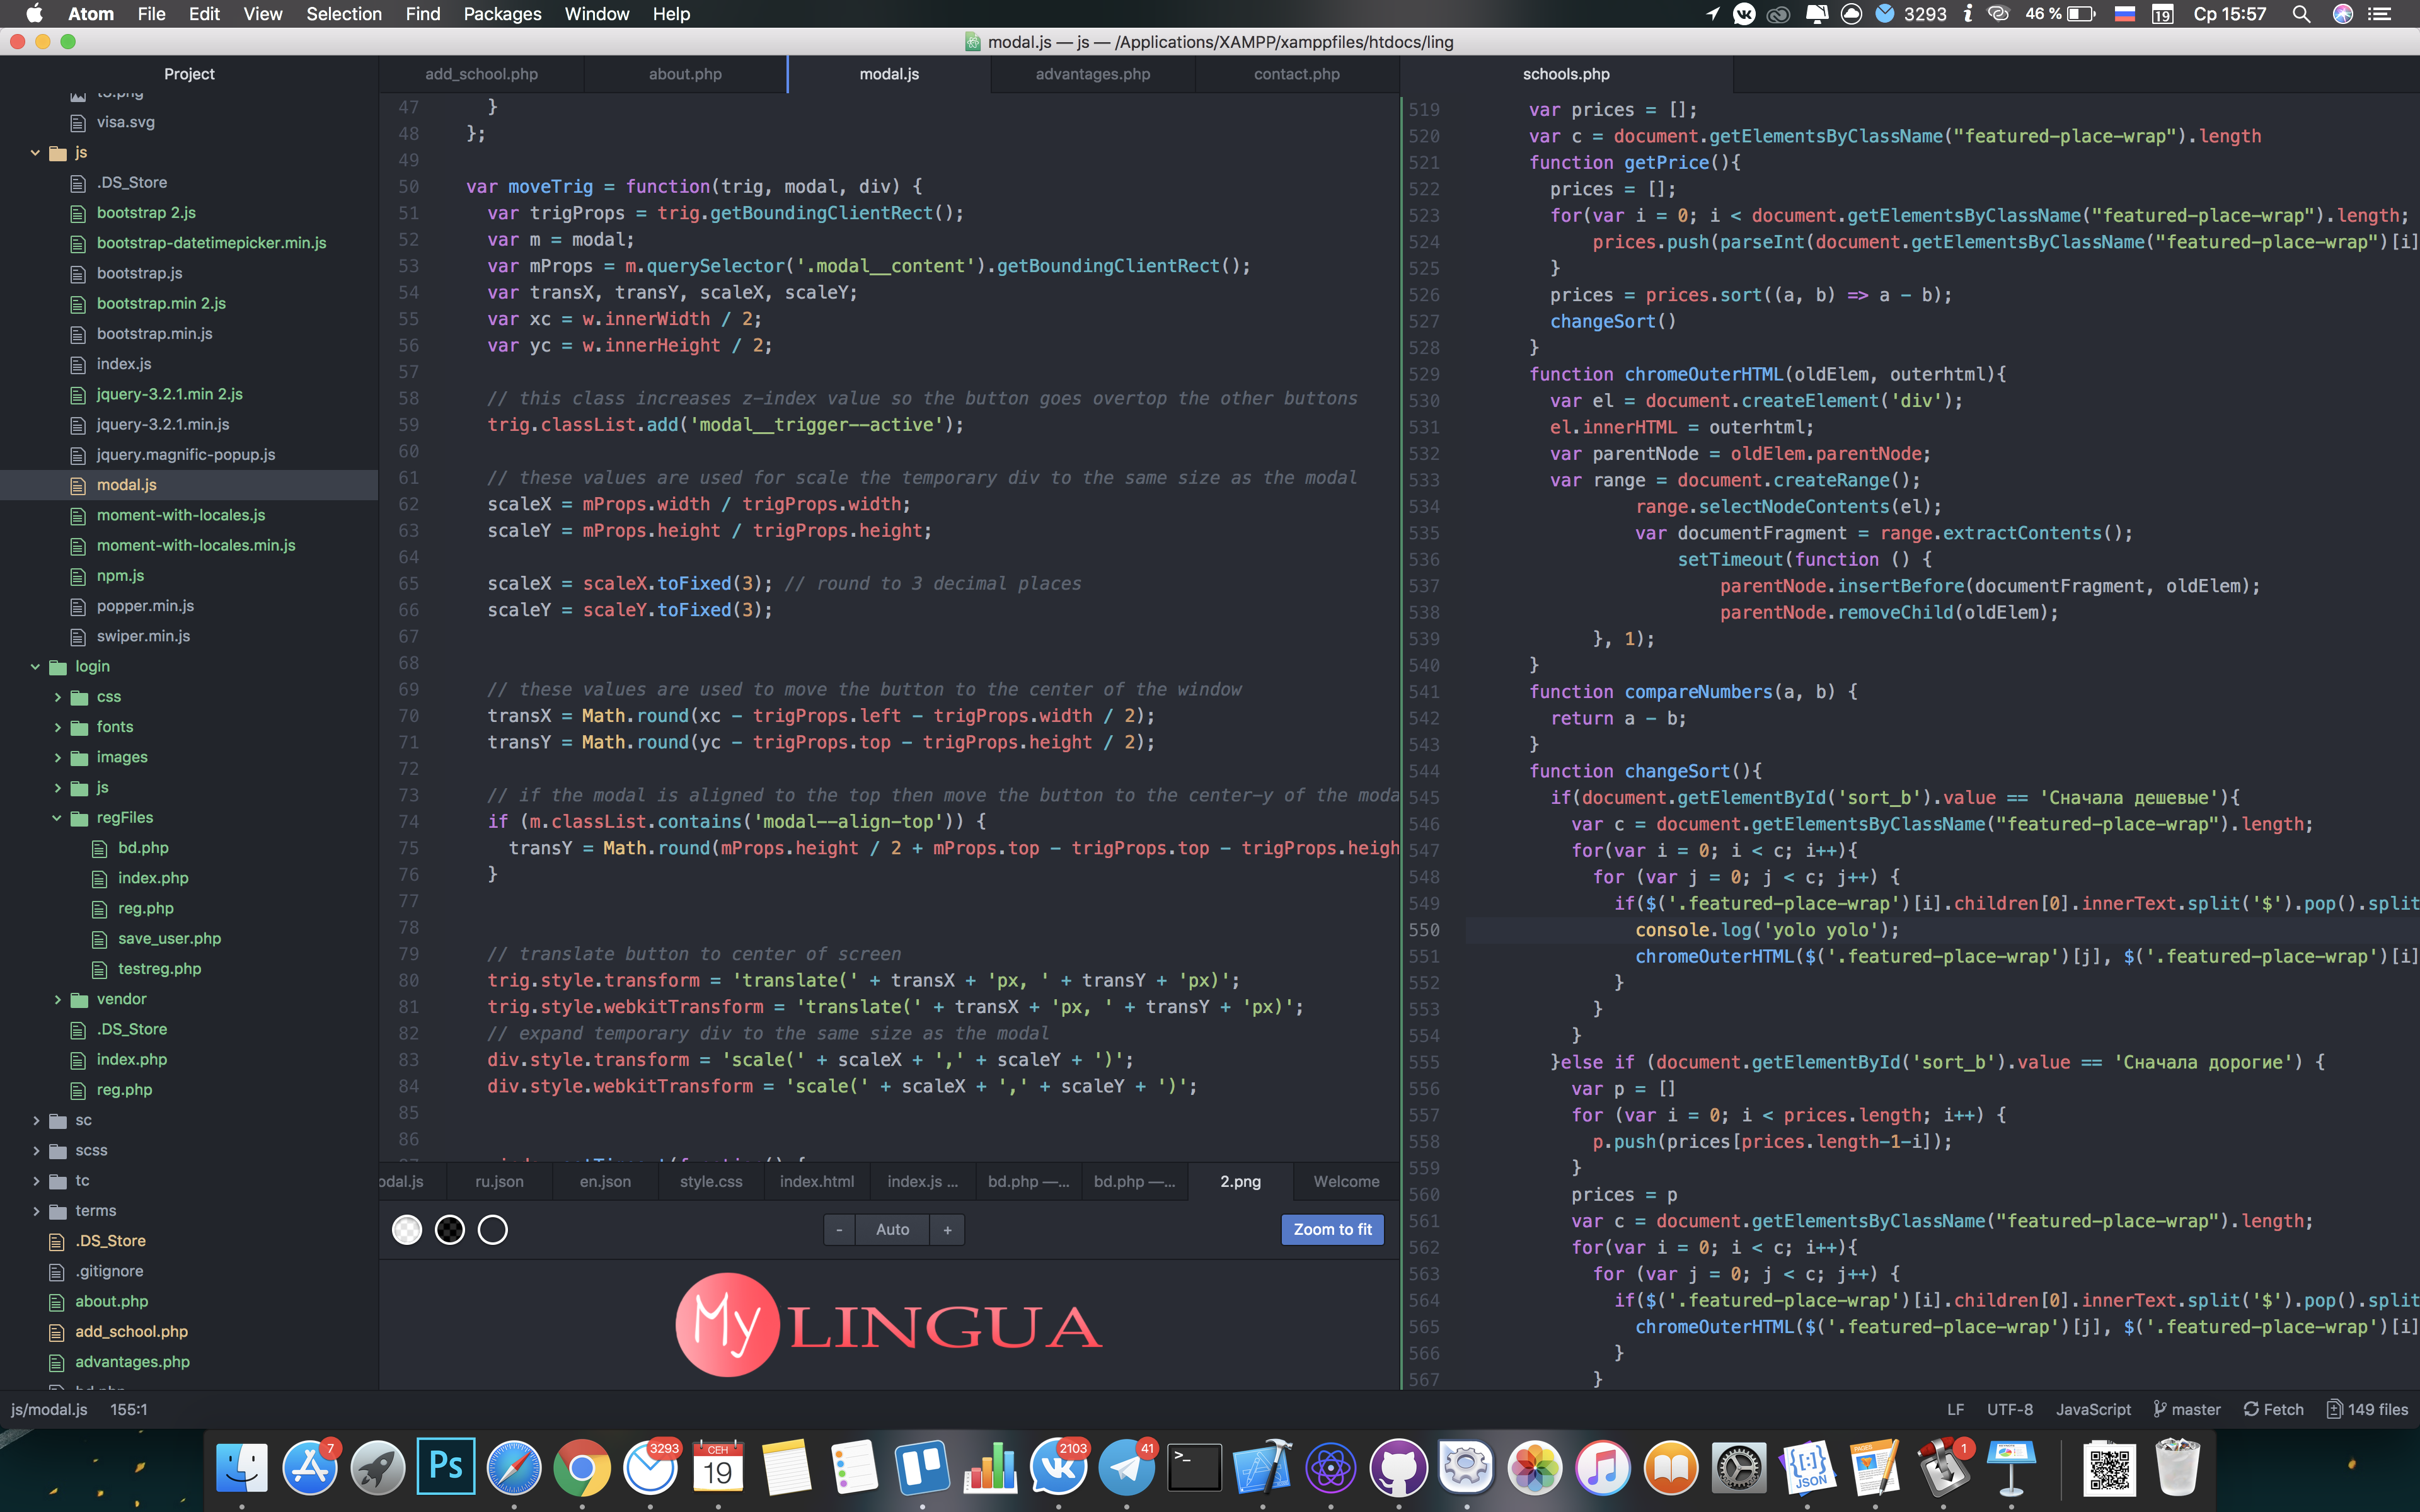

Slide 4
АЛГОРИТМ

Slide 5
ПЕРЕМЕННАЯ

Slide 6


Slide 9
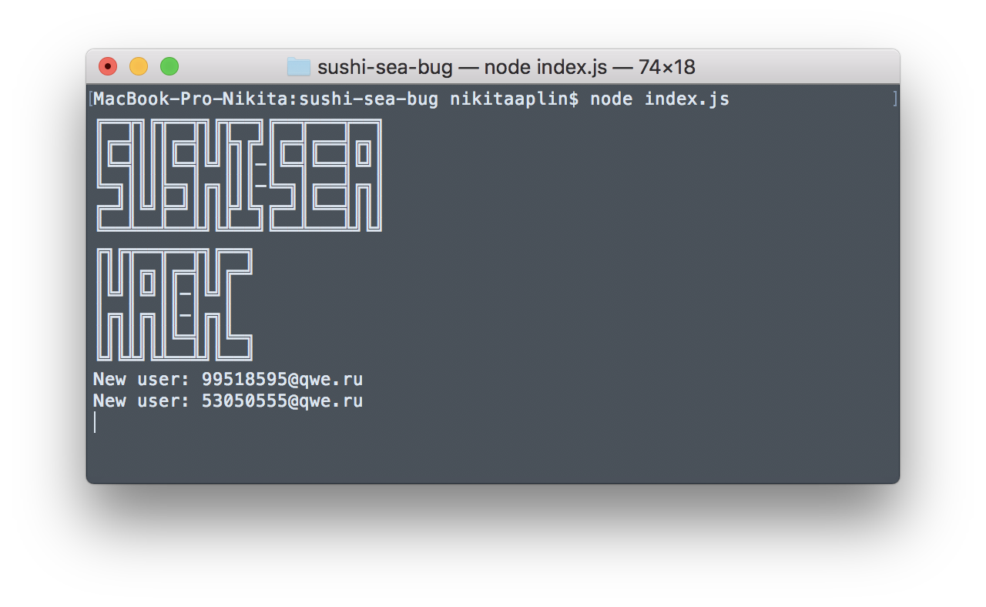
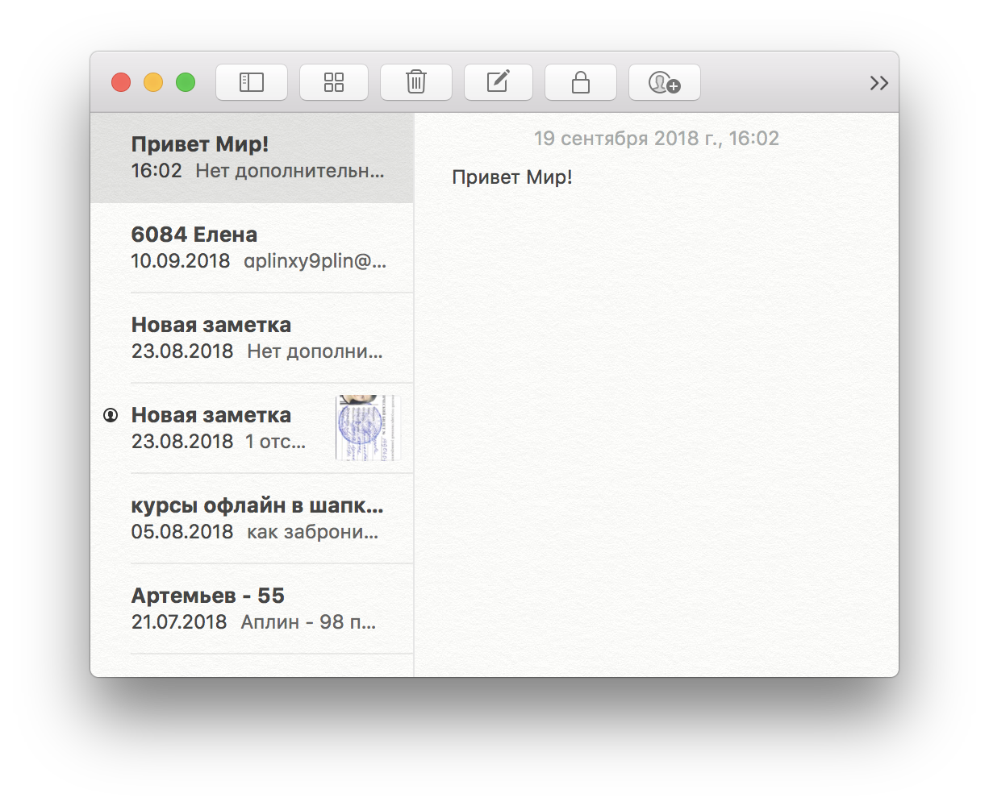

Slide 10
Приложение с графическим
интерфейсом
Консольное приложение

Slide 11
Моя программа

Slide 12
Моя программа

Slide 13
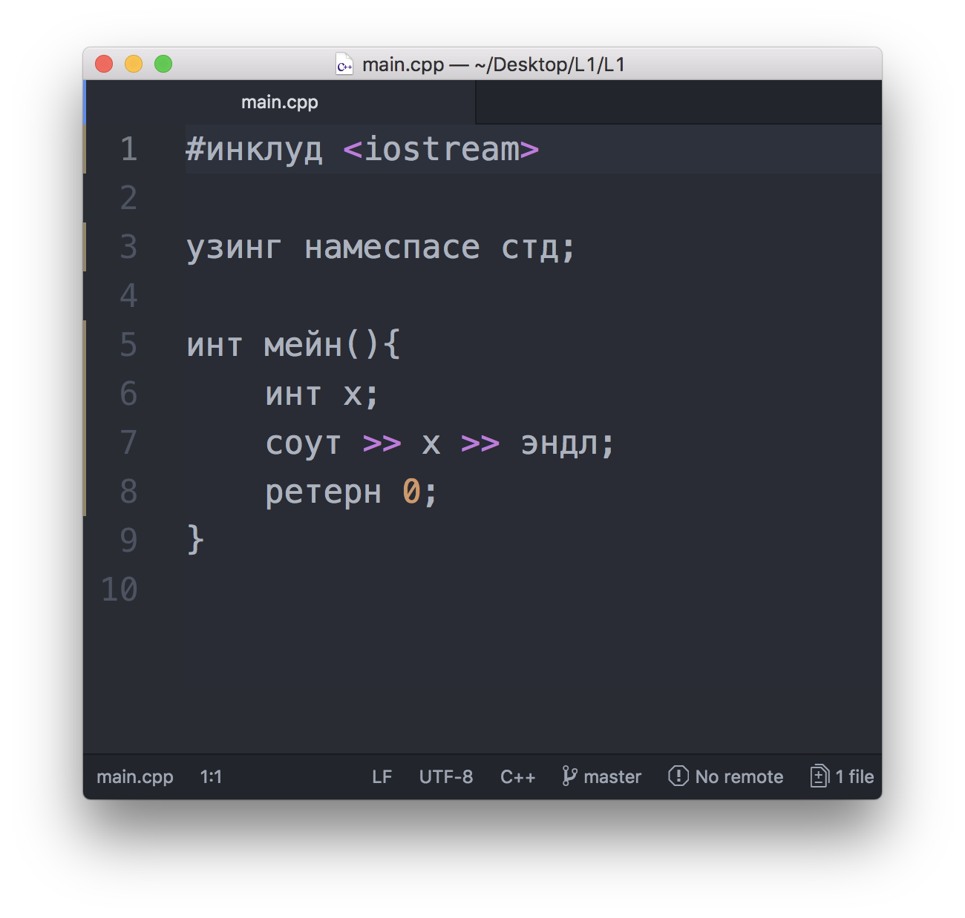

Slide 15
Only English, guys

